Slide 1
Évaluation des connaissances et de l’information sur l’anesthésie des patients en consultation préanesthésique au centre hospitalier universitaire Yalgado OUEDRAOGO
BONKOUNGOU P¹, LANKOANDE M¹, PARKOUDA P¹, WENMENGA IMS¹, TRAORE MRM¹, SAWADOGO OPW¹, OUATTARA A¹, SIMPORE A¹, KINDA B¹, OUEDRAOGO N¹.
¹Département d’Anesthésie-Réanimation et Urgences (DARU) du Centre hospitalier universitaire Yalgado OUEDRAOGO (CHUYO)

Slide 2
INTRODUCTION 1/2
CPA = consultation médicale réalisée par un médecin anesthésiste pour tout patient devant bénéficier d’un geste interventionnel nécessitant une anesthésie ;elle constitue une mesure de sécurité obligatoire avant l’anesthésie
Elle doit avoir lieu au moins 48 heures avant tout geste interventionnel sous anesthésie sans dépasser un délai de 1 - 3 mois, quel que soit le type d'anesthésie
But de la CPA = ↓ la morbidité et la mortalité périopératoire

Slide 3
INTRODUCTION 2/2
CPA = moment privilégié d'échanges d'informations entre le patient et l'anesthésiste, qui doit aboutir au choix libre d'une stratégie anesthésique la mieux adaptée au patient
L'information donnée au patient par le médecin doit répondre aux attentes de ce dernier et permettre un contrat thérapeutique incluant le consentement du patient et la présentation des risques de la procédure choisie
Ce travail avait pour objectif d’évaluer les connaissances et l’information sur l’anesthésie reçue par les patients lors de la CPA

Slide 4
METHODOLOGIE 1/2
Cadre de l’étude: services chirurgicaux du CHU-YO
Type et période d’étude : étude prospective (entretien individuel) à visée descriptive et analytique sur 2 mois
Population d’étude : patients venus en CPA pour un acte interventionnel programmé au CHU-YO

Slide 5
METHODOLOGIE 2/2
Principales variables étudiées: connaissances des patients sur l’anesthésie avant la CPA et l’information reçue sur l’anesthésie lors de la CPA de la part du chirurgien et du médecin anesthésiste - réanimateur (MAR).
Analyse des données: logiciel EPI INFO version 7.2.2

Slide 6
RESULTATS 1/8
Au total 196 patients ont été vus
137 ont été retenus pour l’étude
53,3% étaient scolarisés
Age moyen = 41,3 ans (18 ans à 108 ans)
Sex- ratio = 1,01

Slide 7
RESULTATS 2/8
Les patients provenaient principalement :
gynécologie - obstétrique (29,2%),
chirurgie générale et digestive (25,5%),
urologie (23,4%).

Slide 8
RESULTATS 3/8
Connaissances des patients avant CPA:
  Identité du médecin demandeur de la CPA = 56 %
  Importance de la CPA = 27%
  Bilan préopératoire = 43 %
  Notion d’anesthésie = 44 %
  Intérêt de l’anesthésie = 39 %
  Techniques de l’anesthésie = 17%
  Risques de l’anesthésie = 17 %

Slide 9
RESULTATS 4/8
Connaissances des patients avant CPA:
  Surveillance péri-interventionnelle = 19 %
  Douleur postopératoire = 34 %
  Transfusion sanguine = 48 %
  Risques de la transfusion = 28 %
  Information des patients sur leur pathologie
  par le médecin demandeur de la CPA = 69 %

Slide 10
RESULTATS 6/8
Informations reçues par les patients lors des CPA:
  Présentation du MAR = 38 %
  Importance de la CPA =37 %
  Notion d’anesthésie =37 %
  Techniques de l’anesthésie = 20 %
  Risques de l’anesthésie =10 %
Notes:
Identi du MAR Les MAR ne se sont pas présentés à 52,5% des patients. 3.5.2. Importance de la CPA Lors de la CPA, quatre-vingt-six (62,8%) patients n’ont pas été informés de l’importance de la CPA. 3.5.3. Pathologie du patient Cinquante-huit (42,3%) patients ont for d’infoations supplémentaires de la part du MAR sur leur pathologie

Slide 11
RESULTATS 7/8
Informations reçues par les patients lors des CPA:
  Douleur postopératoire = 19%
  Transfusion sanguine = 63 %
  Surveillance péri-interventionnelle = 18 %
  Informations supplémentaires aux patients
  de la part du MAR sur leur pathologie = 42 %
Notes:
Identi du MAR Les MAR ne se sont pas présentés à 52,5% des patients. 3.5.2. Importance de la CPA Lors de la CPA, quatre-vingt-six (62,8%) patients n’ont pas été informés de l’importance de la CPA. 3.5.3. Pathologie du patient Cinquante-huit (42,3%) patients ont for d’infoations supplémentaires de la part du MAR sur leur pathologie

Slide 12
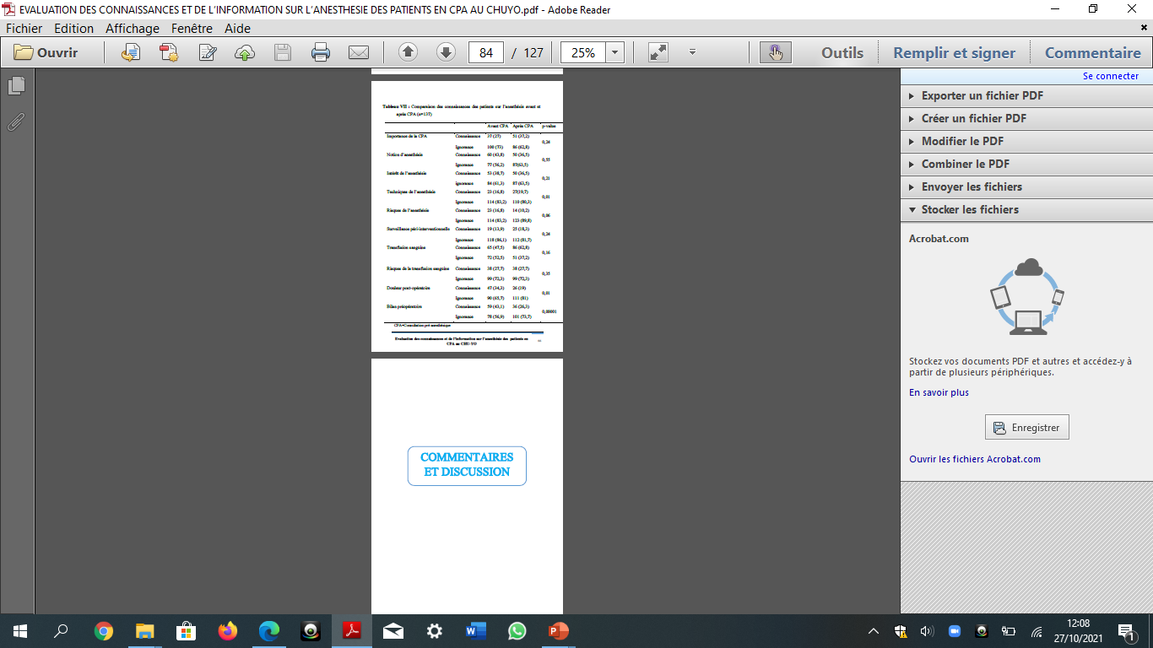
RESULTATS 8/8
Comparaison des connaissances des patients sur l’anesthésie avant et après la CPA
Partie analytique: insuffisance d’information sur
  Notion d’anesthésie
  Intérêt de l’anesthésie
  Techniques de l’anesthésie
  Risques de l’anesthésie
  Douleur postopératoire
  Surveillance péri-interventionnelle
  Bilan préopératoire

Slide 13
CONCLUSION
Au terme de notre étude, il ressort que l’information donnée aux patients lors des CPA dans le CHUYO se révèle insuffisante
Une insuffisance d’information imputable aussi bien à l’anesthésiste, au demandeur de la CPA qu’au patient
Introduction de support d’information écrit et /ou audiovisuel adapté au niveau de connaissance associé à des meilleures pratiques du personnel médical serait d’un grand intérêt pour le malade.

Slide 14
Merci pour votre attention

